Slide 1
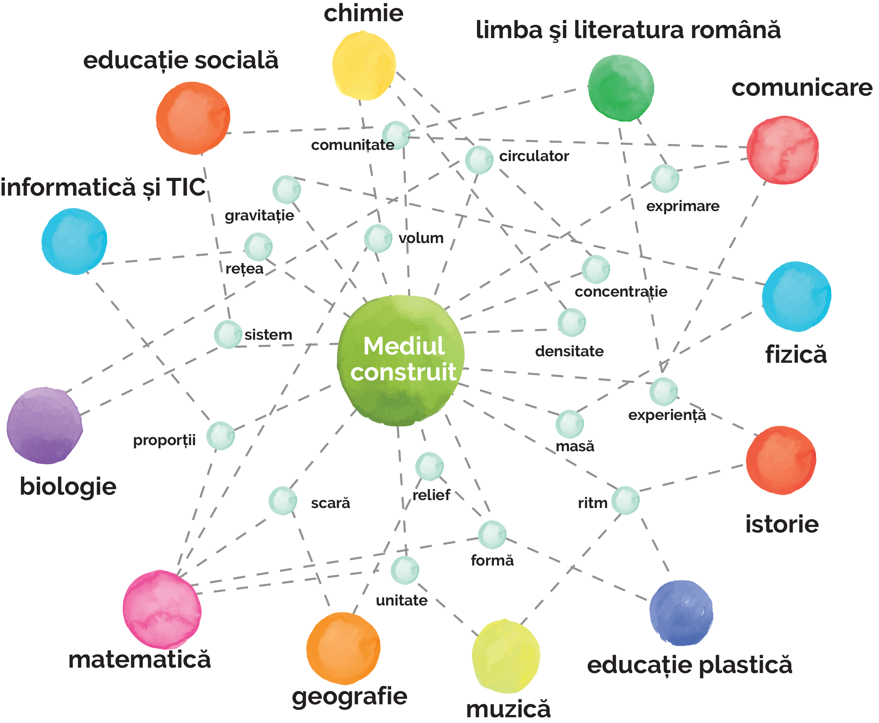

Interdisciplinaritate
re-construită
Ghiduri de activități pentru gimnaziu,
aplicate pe mediul construit

Slide 2

PEREȚI BINE ÎMBRĂCAȚI
Contactul termic.
Conducția termică
Fizică, clasa a VI-a și a VIII-a
legătură cu Educația tehnologică
AUTORI CONCEPT
profesor: Daniela Moraru
arhitect: Ioana Moraru, Vlad Moraru

Slide 3
Contactul termic
(Fizică cls. a VI-a)
Conducția termică
(Transmiterea căldurii prin conducție - Fizică cls. a VIII-a )
Știai că...
Prin aducerea în contact fizic a unor corpuri cu stări termice diferite are loc o evoluție a stării termice a fiecărui corp.
Contactul care permite evoluția termică a corpurilor se numește contact termic. Prin contact termic corpurile mai calde se răcesc, iar cele mai reci se încălzesc.
Conducția termică este fenomenul de transfer de căldură din aproape în aproape, într-un corp, de regulă aflat în stare solidă.
Trecerea căldurii are loc întotdeauna dinspre regiunea cu temperatură mai mare, spre regiunea cu temperatură mai mică.
Mișcarea de agitație termică, mai intensă la temperatură mare, este transmisă, prin ciocniri, particulelor aflate în vecinătatea zonelor mai calde. Aceasta conduce la intensificarea mișcării particulelor respective, deci la creșterea temperaturii zonei învecinate.
Diferența în conducția termică este că unele materiale de construcție transferă mai puțină căldură decât alte materiale.
Cele care transmit cel mai puțin căldura sunt: polistirenul, vata minerală, apoi lemnul, apoi cărămida.
Cele care transmit cel mai mult căldura sunt: cuprul, aluminiul, oțelul. Chiar și sticla și betonul transmit căldura relativ ușor.
1. NOȚIUNEA
https://manuale.edu.ro
Notes:
https://manuale.edu.ro/manuale/Clasa%20a%20VI-a/Fizica/Q09SSU5UIExPR0lTVElD/#p=65
https://manuale.edu.ro/manuale/Clasa%20a%20VIII-a/Fizica/Uy5DLiBBUlQgS0xFVFQg/#book/u01-016-17

Slide 4
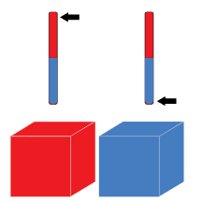
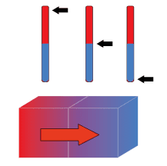
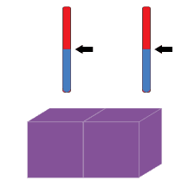
Corpurile care permit transferul de căldură se numesc termoconductoare.
În cazul solidelor, metalele sunt singurele corpuri termoconductoare.
CONDUCȚIA TERMICĂ, caracteristici
Corpurile care nu permit transferul de căldură se numesc termoizolatoare sau izolatoare termice.
Printre solidele care sunt izolatoare termice se numără:
polistirenul, lemnul, plasticul.
blocuri separate
blocuri
în contact
blocuri la
aceeași temperatură
Căldura transferată prin conducție termică printr-un perete în unitatea de timp:
este direct proporțională cu diferența de temperatură dintre suprafețele peretelui;
este direct proporțională cu suprafața peretelui;
este invers proporțională cu grosimea peretelui;
depinde de natura peretelui (straturile și materialele de construcție din care este alcătuit peretele).
cald
rece
transfer de căldură de la cald la rece
transfer termic finalizat, temperatura se egalizează
1. NOȚIUNEA
Notes:
https://manuale.edu.ro/manuale/Clasa%20a%20VIII-a/Fizica/Uy5DLiBBUlQgS0xFVFQg/#book/u01-018-19

Slide 5
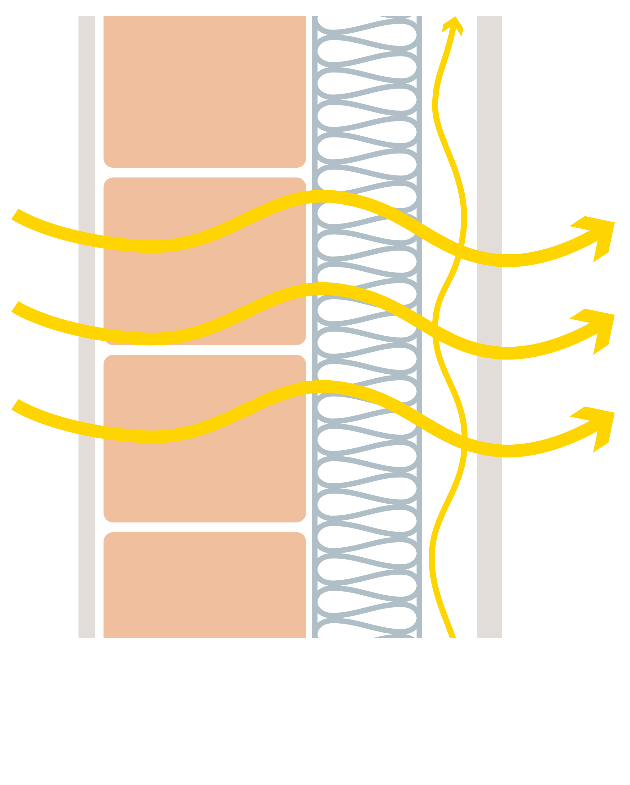

Vom privi câteva imagini pentru a descoperi unde, în mediul construit, întâlnim conducția termică.
Vom observa cum sunt folosite în arhitectură materialele izolatoare termic, dar și cum, prin asocierea unor materiale slab izolatoare și a aerului putem obține un perete eficient termic.
GROSIMEA PERETELUI
CONDUCȚIA TERMICĂ
contactul termic
termo izolator
confort
temperatură
transfer căldură
termo
conductor
eficiență termică
NATURA PERETELUI
materiale de construcții
1. NOȚIUNEA

Slide 6
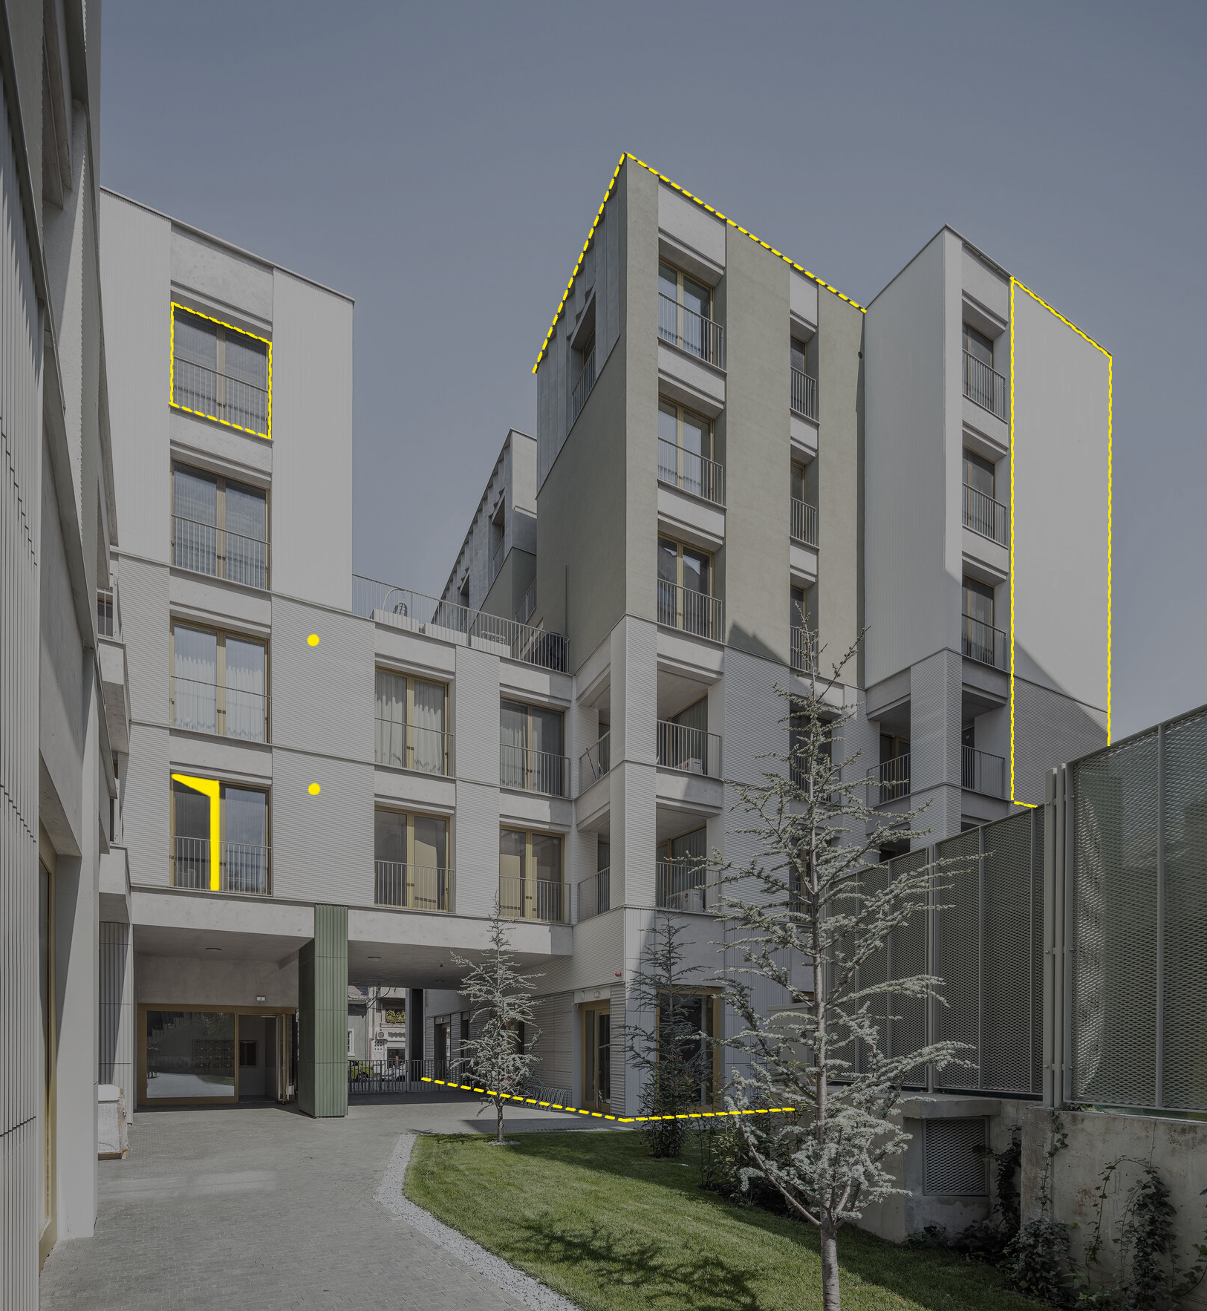
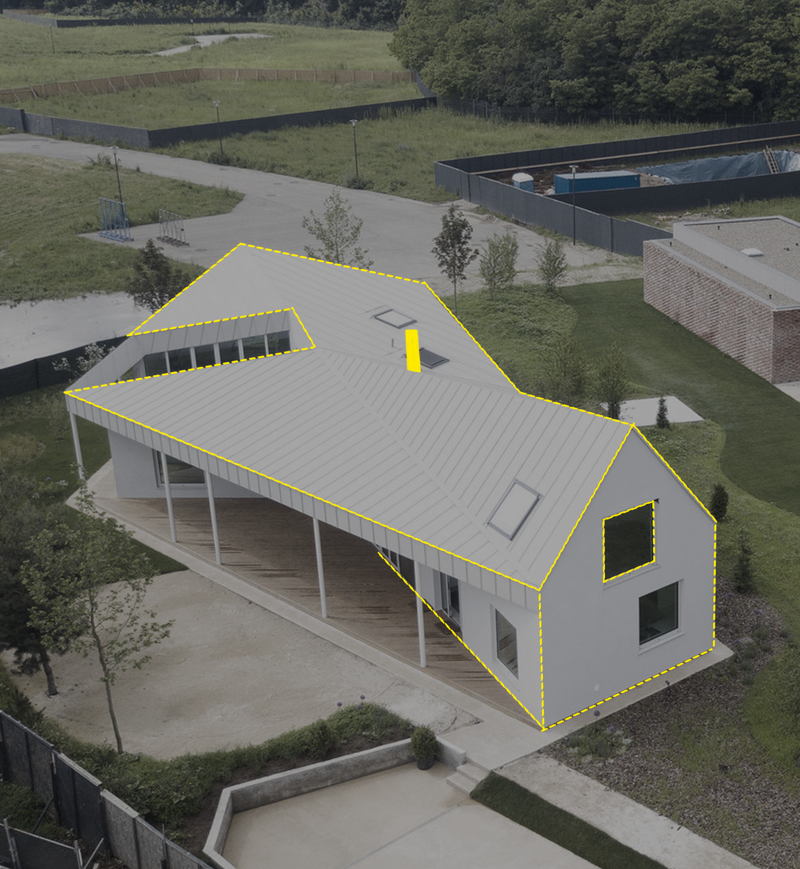
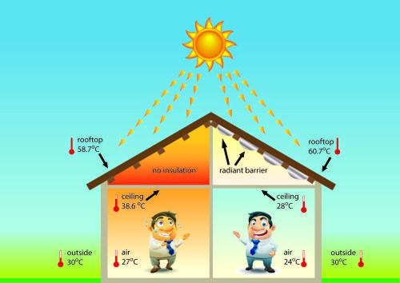
Clădirile pierd din căldura de la interior (iarna) și din răcoarea de la interior (vara).
Care sunt zonele unde se realizează transmiterea căldurii sau a frigului prin conducție?
Transmiterea căldurii sau a frigului prin conducție are loc atunci când energia termică se propagă prin pereți, ferestre sau pardoseli, dinspre zonele calde spre cele reci, influențând eficiența energetică a clădirii.
acoperiș
ventilare
ferestre
pereți
fundație
Imobil apartamente, București, birou arh. ADNBA
Locuință, Ilfov, birou arh. CUMULUS ARCHITECTURE
2. EXEMPLE DIN MEDIUL CONSTRUIT
Notes:
Explicatii professor:
Pierdem cea mai multă căldură prin pereți deoarece au cea mai mare suprafață dint-o construcție, bloc sau casă.
SURSELE FOTOGRAFIILOR FOLOSITE
https://www.anuala.ro/proiecte/2022/224/
https://oar.archi/buna-practica/cumulus-architecture-casa-syaa-prahova/

Slide 7
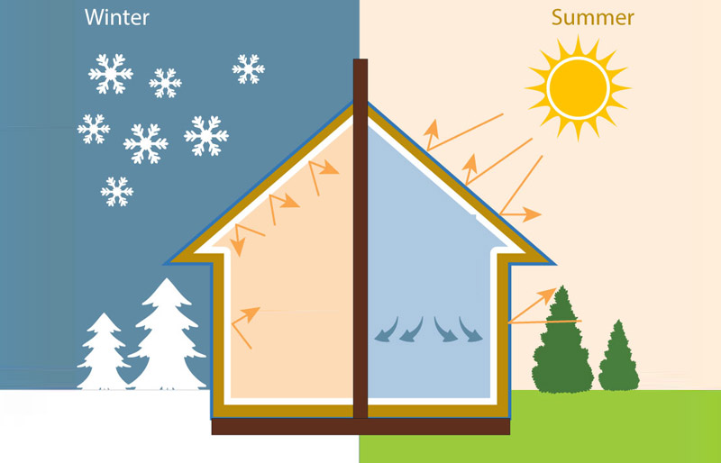
Clădirile pierd din căldura de la interior (iarna) și din răcoarea de la interior (vara).
Prin ce element constructiv (acoperiș, ferestre, pereți, fundații, ventilare) pierdem cea mai multă căldură/răcoare?
bloc
acoperiș 5%
casă
acoperiș 20%
ferestre
25%
ferestre
25%
Cea mai mare pierdere de energie se produce prin ferestre și pereți.
Pereții au cea mai mare suprafață dintr-o casă, bloc, sau alt tip de construcție.
Pentru eficiență energetică, prioritizarea izolației acestor elemente este esențială.
pereți
35%
pereți
35%
ventilare
30%
ventilare
5%
fundație
5%
fundație
15%
2. EXEMPLE DIN MEDIUL CONSTRUIT
Notes:
Explicatii professor:
Pierdem cea mai multă căldură prin pereți deoarece au cea mai mare suprafață dint-o construcție, bloc sau casă.
SURSELE FOTOGRAFIILOR FOLOSITE
https://www.anuala.ro/proiecte/2022/224/
https://oar.archi/buna-practica/cumulus-architecture-casa-syaa-prahova/

Slide 8
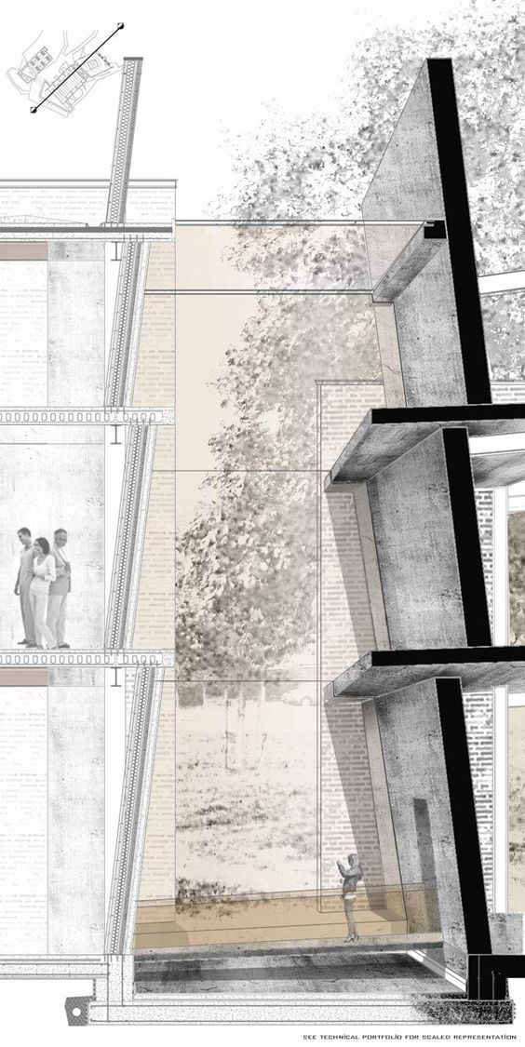
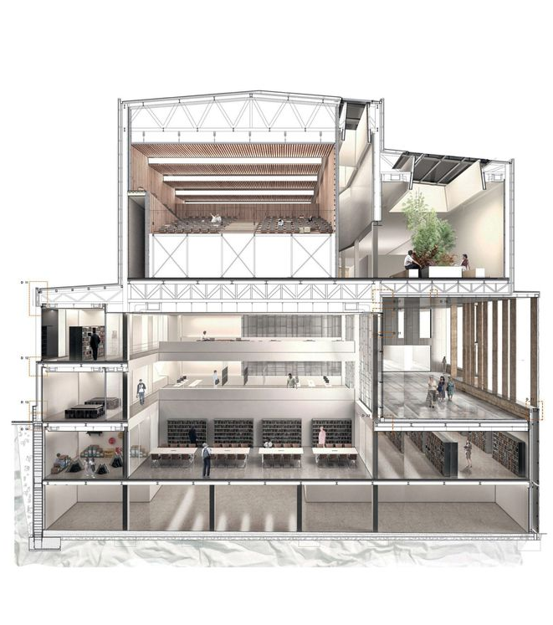
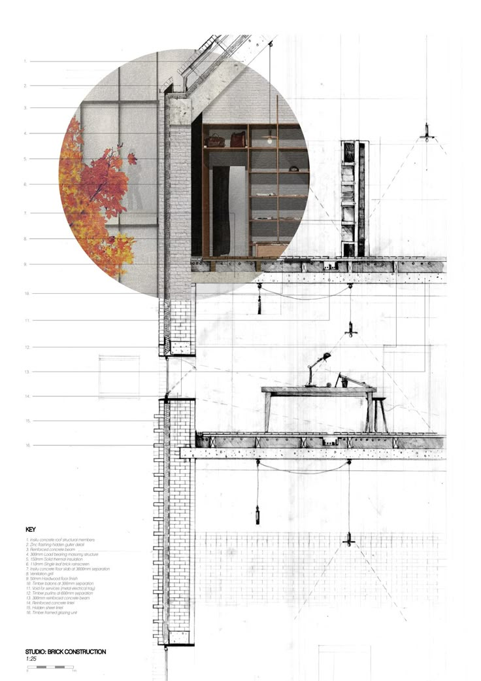
Un PERETE este format din mai multe straturi.
Dacă ar fi să îți imaginezi că secționezi vertical peretele școlii tale, din ce straturi e format și ce grosime aproximativă crezi că au fiecare?
pereți
35%
2. EXEMPLE DIN MEDIUL CONSTRUIT
Notes:
https://ro.pinterest.com/pin/35114072087119011/
https://ro.pinterest.com/pin/13862711349364107/
https://ro.pinterest.com/pin/5418462046270125/

Slide 9
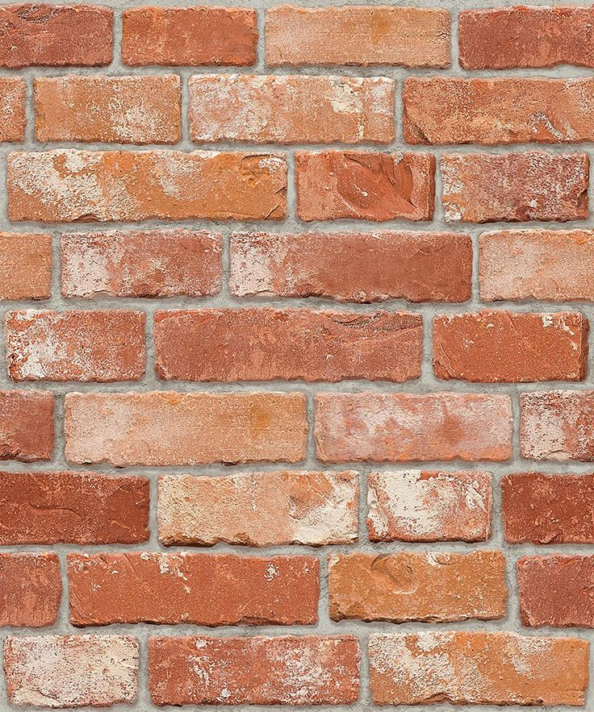
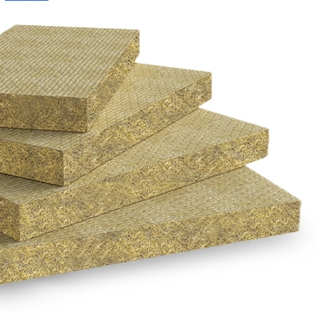
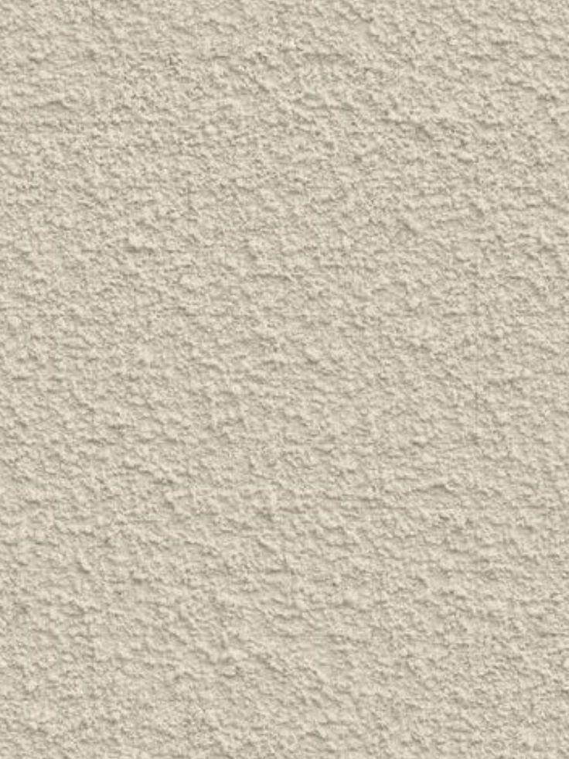
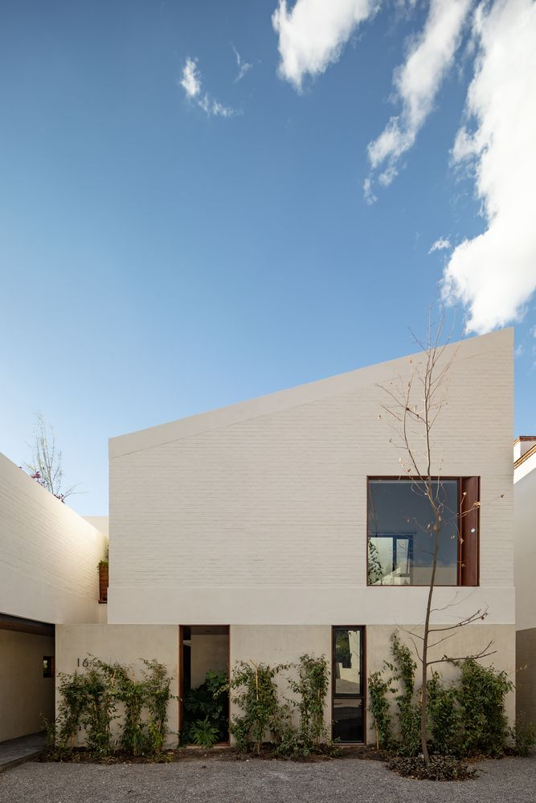
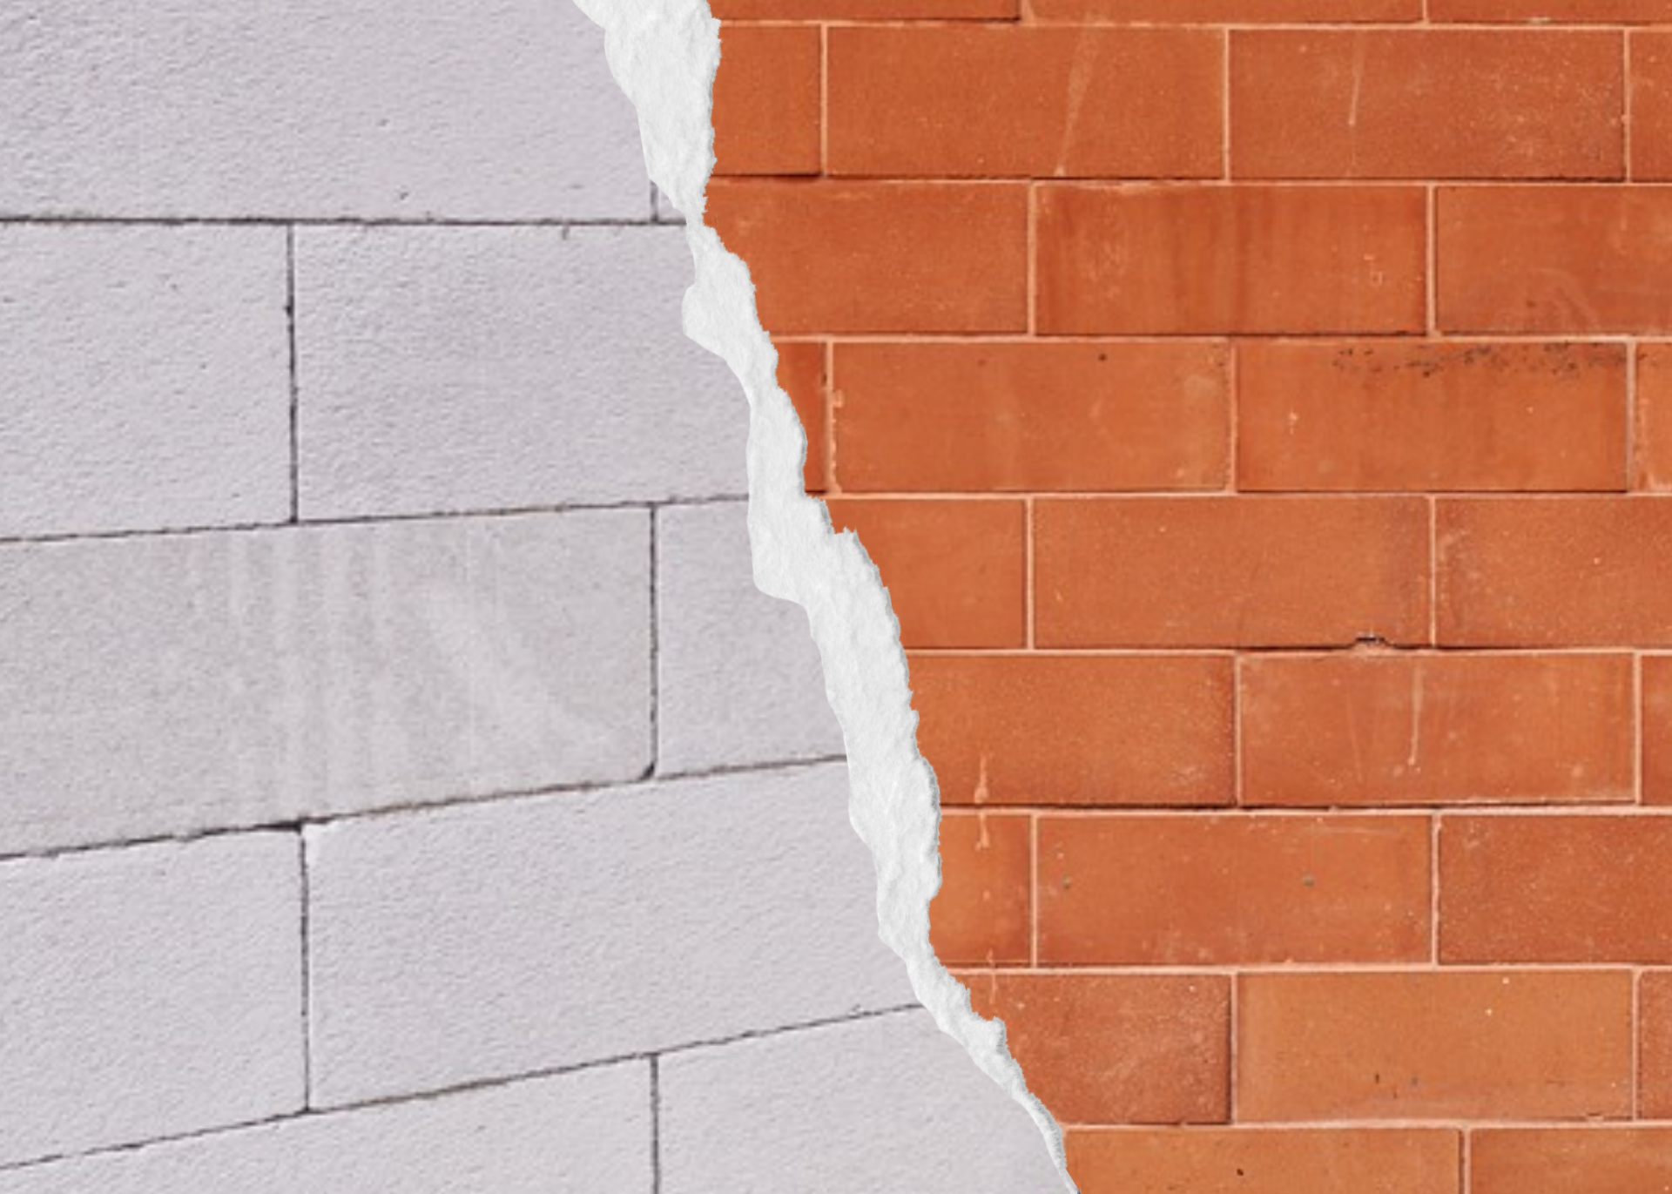
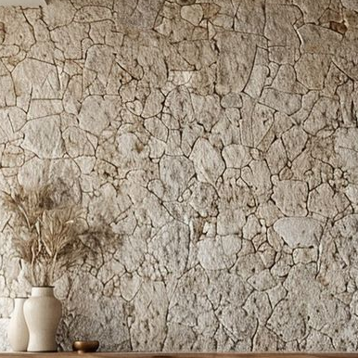
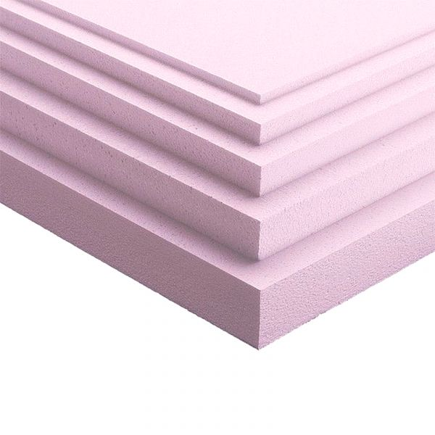
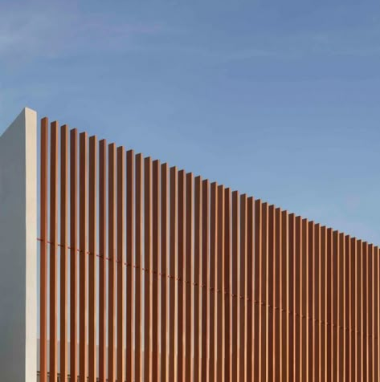
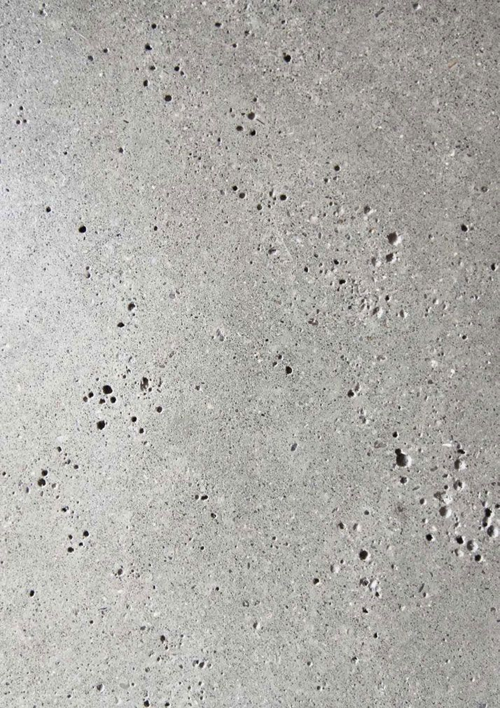
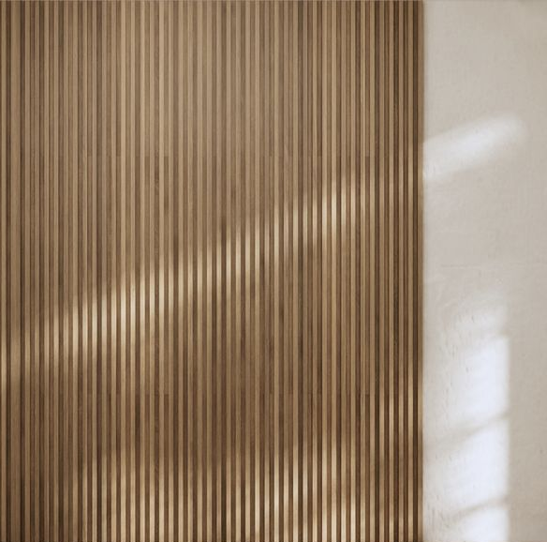
Pornind de la interior către exterior, numește materialele de construcție care compun peretele școlii:
FINISAJ INTERIOR
PERETE DE:
TERMOIZOLAȚIE
FINISAJ EXTERIOR
2. EXEMPLE DIN MEDIUL CONSTRUIT
Notes:
https://ro.pinterest.com/pin/169799848446220197/
https://ro.pinterest.com/pin/743938432219986529/
https://ro.pinterest.com/pin/119556565104763266/
https://ro.pinterest.com/pin/678565868893017984/
https://ro.pinterest.com/pin/8866530508663654/
https://nouatei.ro/blog/bca-vs-caramida-ce-aleg-pentru-casa/
https://www.macostore.ro/termoizolatii/vata-minerala-bazaltica-ravatherm-etics-30-600-x-1200-mm.html
https://policonstruct.md/product/polistiren-expandat-ignifugat-fs-25-1000x500x50mm/
https://ro.pinterest.com/pin/99782947992422510/

Slide 10
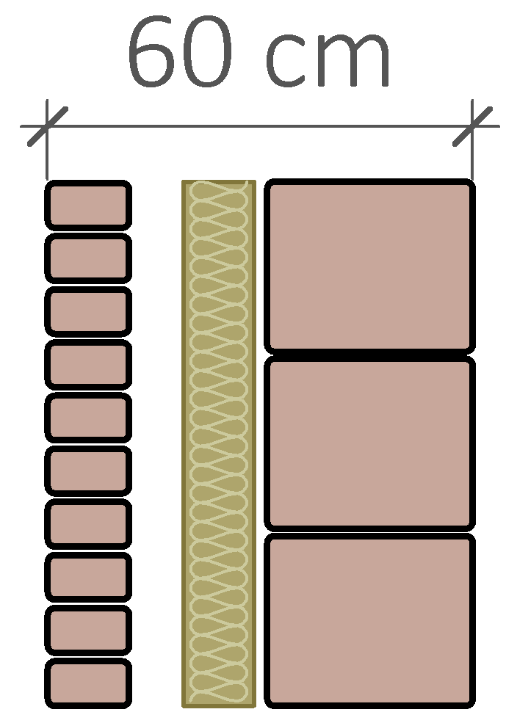
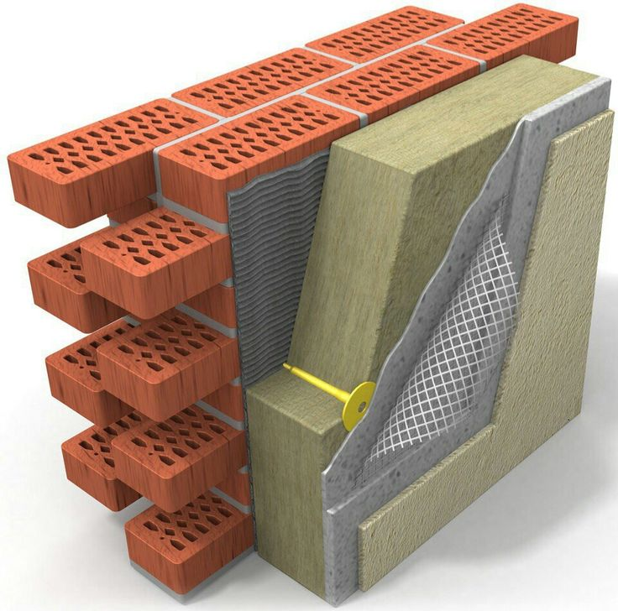
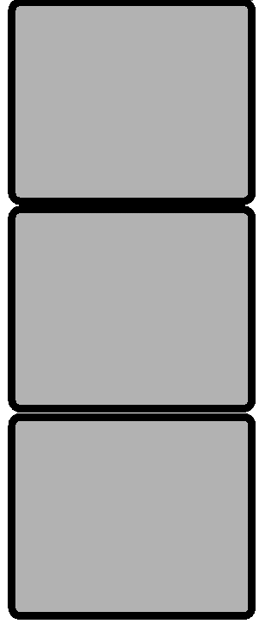
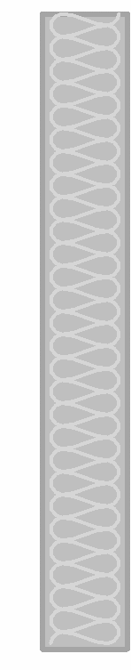
Un perete este format din mai multe straturi. Pornind de la interior spre exterior, numește materialele ce compun un perete.
FINISAJ INTERIOR
PERETE DE:
TERMOIZOLAȚIE
FINISAJ EXTERIOR
cărămidă
vată minerală
Tencuială+vopsea
Tencuială+vopsea
sau
sau
sau
Lambriu lemn etc.
BCA
polistiren
Lambriu lemn etc.
2-5 cm
~ 30
cm
~ 15 cm
1-5 cm
2. EXEMPLE DIN MEDIUL CONSTRUIT

Slide 11
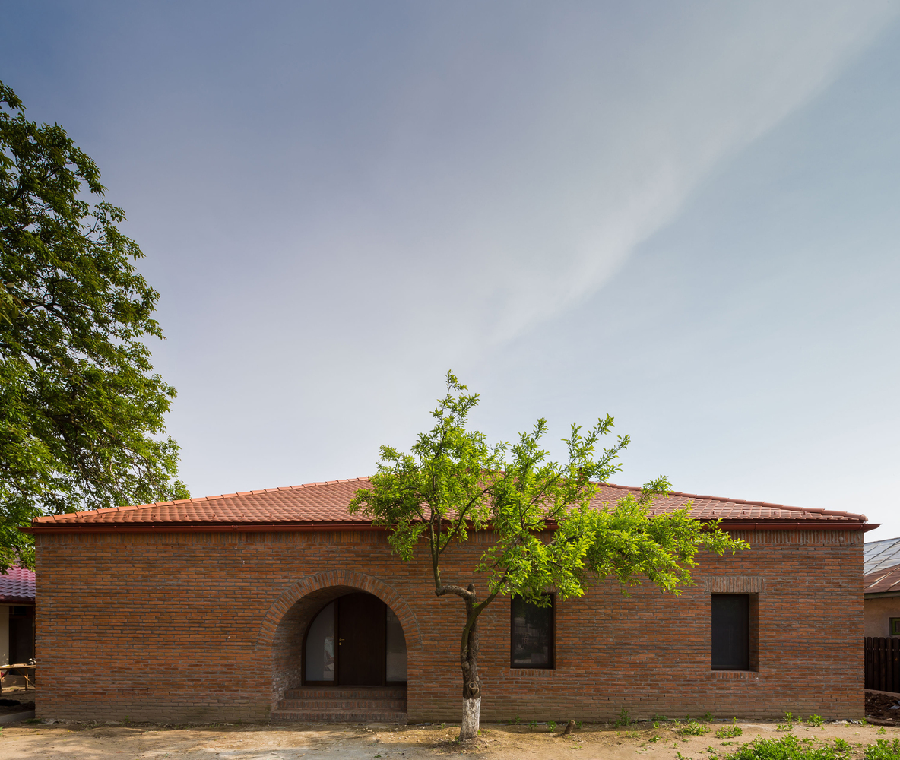
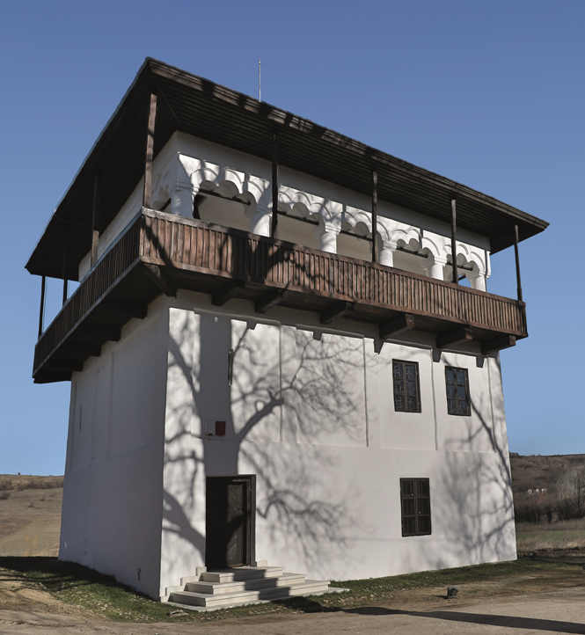
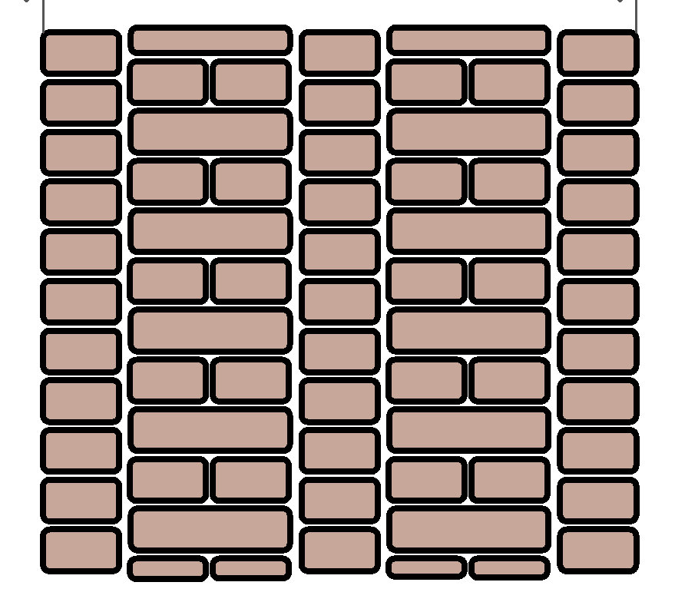
Observă cele două exemple!
Din ce straturi sunt formați pereții lor?
Casă modernă din cărămidă
Casă tradițională
din cărămidă
Pereții clădirii tradiționale (denumită culă, locuință fortificată) sunt foarte groși, reușind să păstreze o temperatură răcoroasă vara.
Au însă probleme mari cu infiltrațiile de apă din sol și ploi și nu păstrează căldura iarna.
Pereții culei sunt alcătuiți din cărămidă plină țesută, ajungând chiar și la 1m grosime.
Casa modernă are pereții formați din cărămidă cu goluri de 20 de cm, termoizolație din vată minerală de 10 cm, un strat de aer ventilat și un rând de cărămidă plină, acest ultim rând fiind și finisajul exterior al locuinței.
Barrow House, Marea Britanie / ID Architecture / 2019
Cula Isvoranu Geblescu, Brabova, jud. Dolj, sec. XVIII
vată minerală
cărămidă cu goluri
cărămidă plină
cărămidă de finisare
60 cm
90 cm
Care pereți crezi că izolează mai bine?
2. EXEMPLE DIN MEDIUL CONSTRUIT
Notes:
SURSELE FOTOGRAFIILOR FOLOSITE
https://www.carinatataranu.ro/calatorii/cula-isvoranu-geblescu/
https://www.igloo.ro/doua-cule-gemene/
https://www.archdaily.com/922185/a-house-in-the-countryside-ene-plus-ene-arhitectura?ad_medium=gallery
Explicații pentru profesori:
Casa tradițională de mai sus se numește CULĂ, așa numita LOCUINȚĂ FORTĂREAȚĂ. De aici reiese că ele reușesc să pastreze o temperatură răcoroasă vara, dar au probleme mari cu infiltrațiile de apa din sol și ploi, care pătrund in capilaritatea cărămizii și formează mucegai. Pereții acesteia sunt formați din cărămidă plină țesută, ajungând chiar și la 1m grosime.
Casa modernă are pereții formați din cărămidă cu goluri de 20 de cm, temoizolație din vată minerală de 10 cm, un strat de aer ventilat si un rând de cărămidă plină, acest ultim rând fiind și finisajul exterior al locuinței.
Atenție!
Stratul de aer ventilat are rol de ventilare, dar si de termoizolare în situația în care se alfă poziționat între două materiale de construcție sau ca o componentă/proprietate a materialului de construcție. Luat singular aerul nu este un gaz termoizolator.
SURSELE FOTOGRAFIILOR FOLOSITE
https://www.carinatataranu.ro/calatorii/cula-isvoranu-geblescu/
https://www.igloo.ro/doua-cule-gemene/
https://www.archdaily.com/922185/a-house-in-the-countryside-ene-plus-ene-arhitectura?ad_medium=gallery

Slide 12
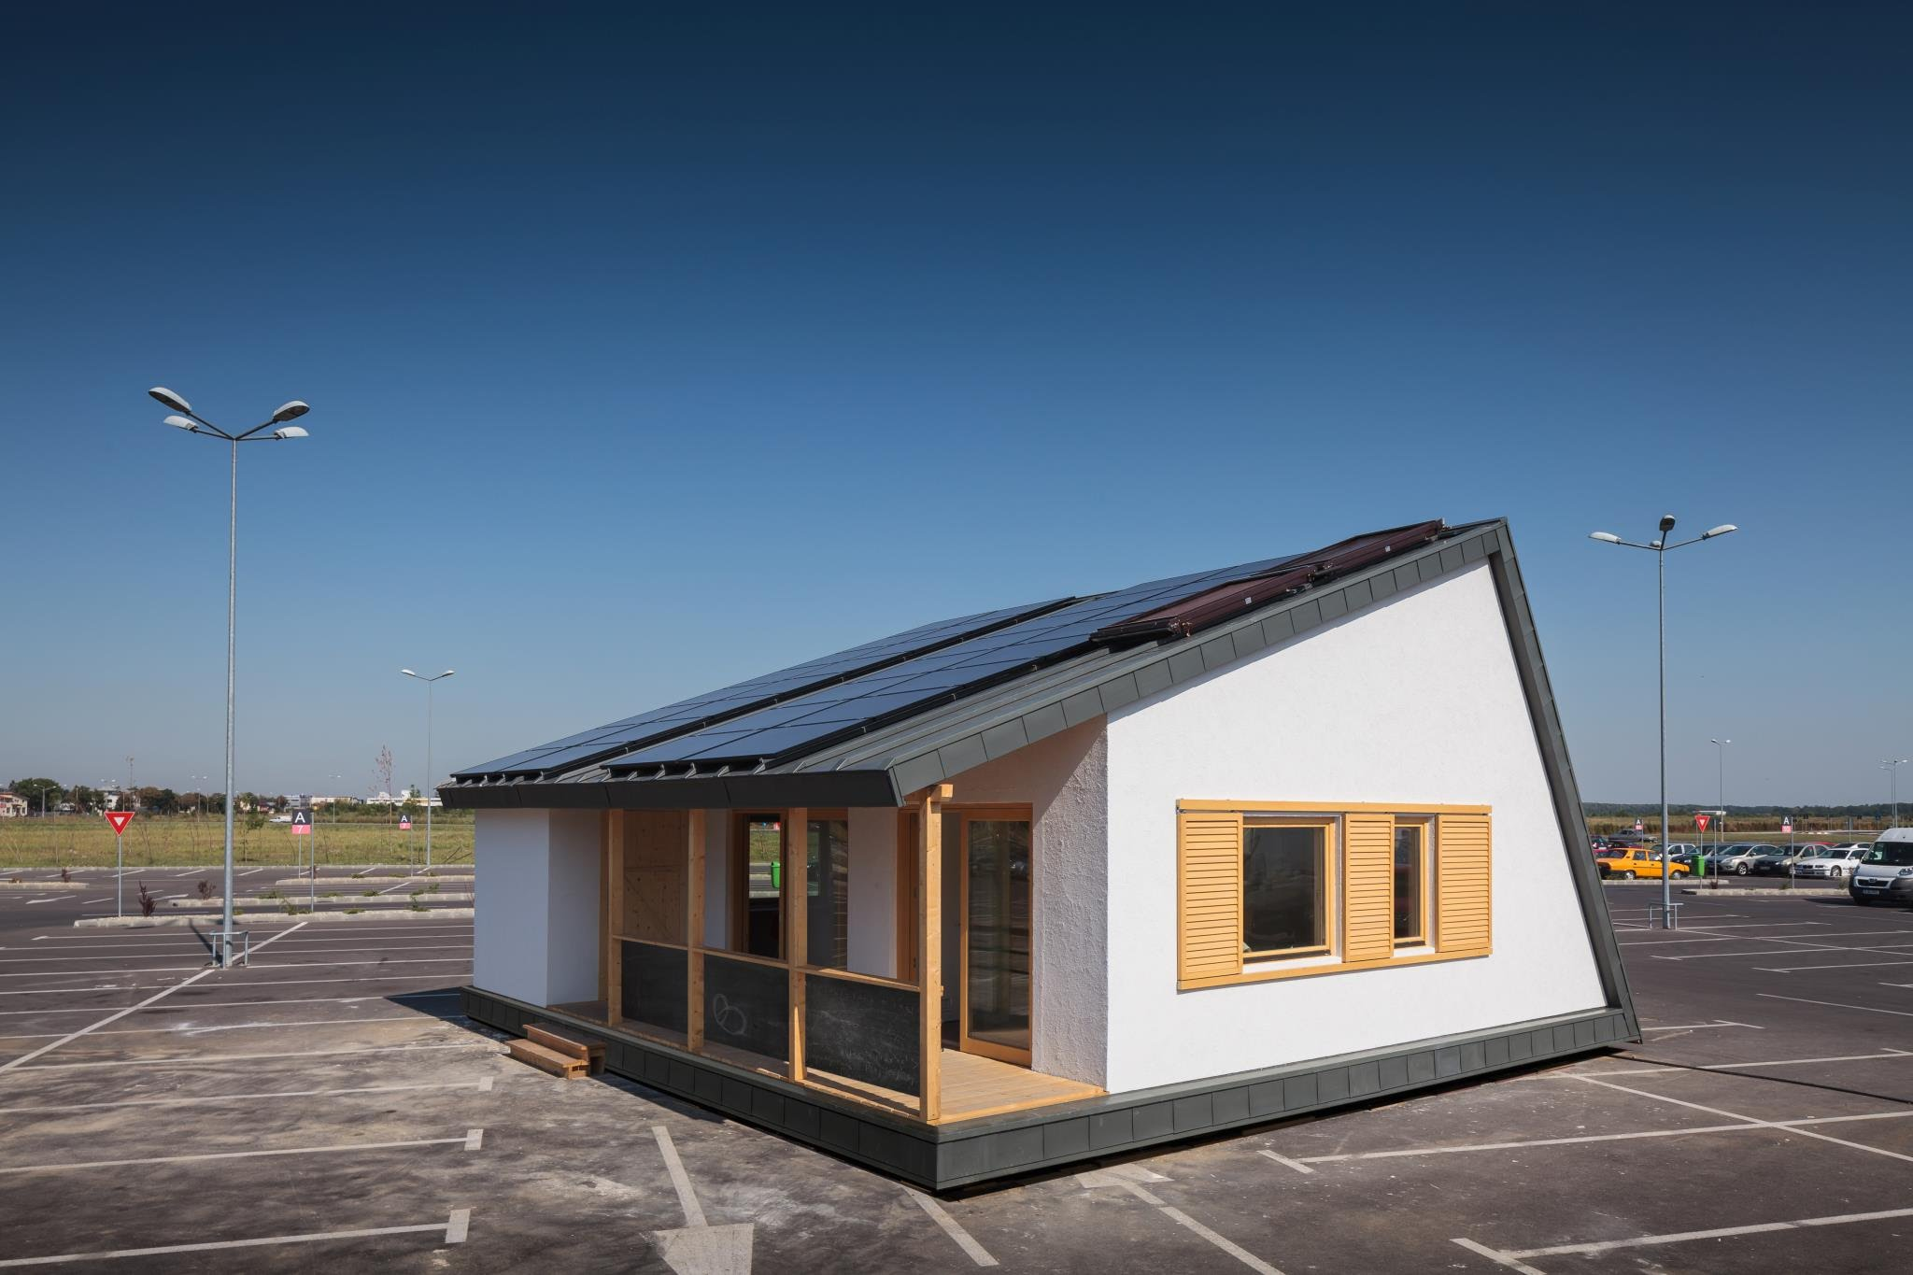
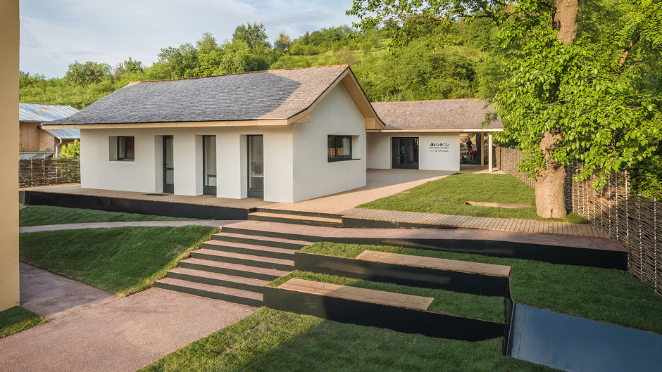
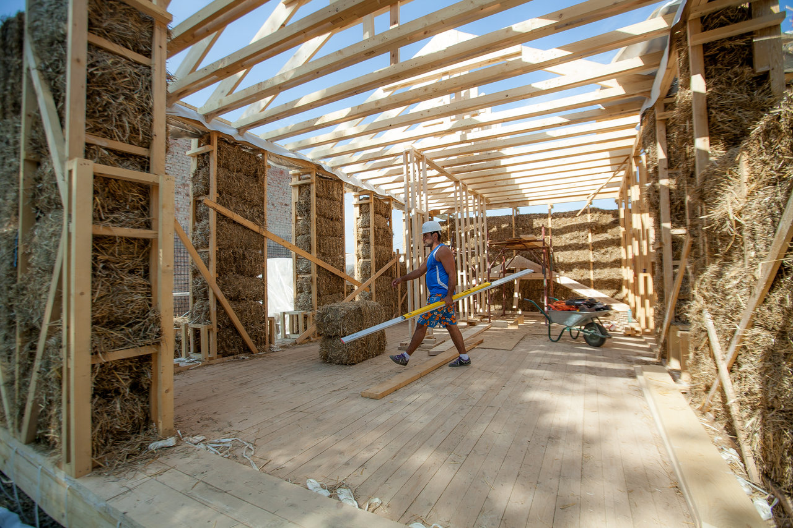
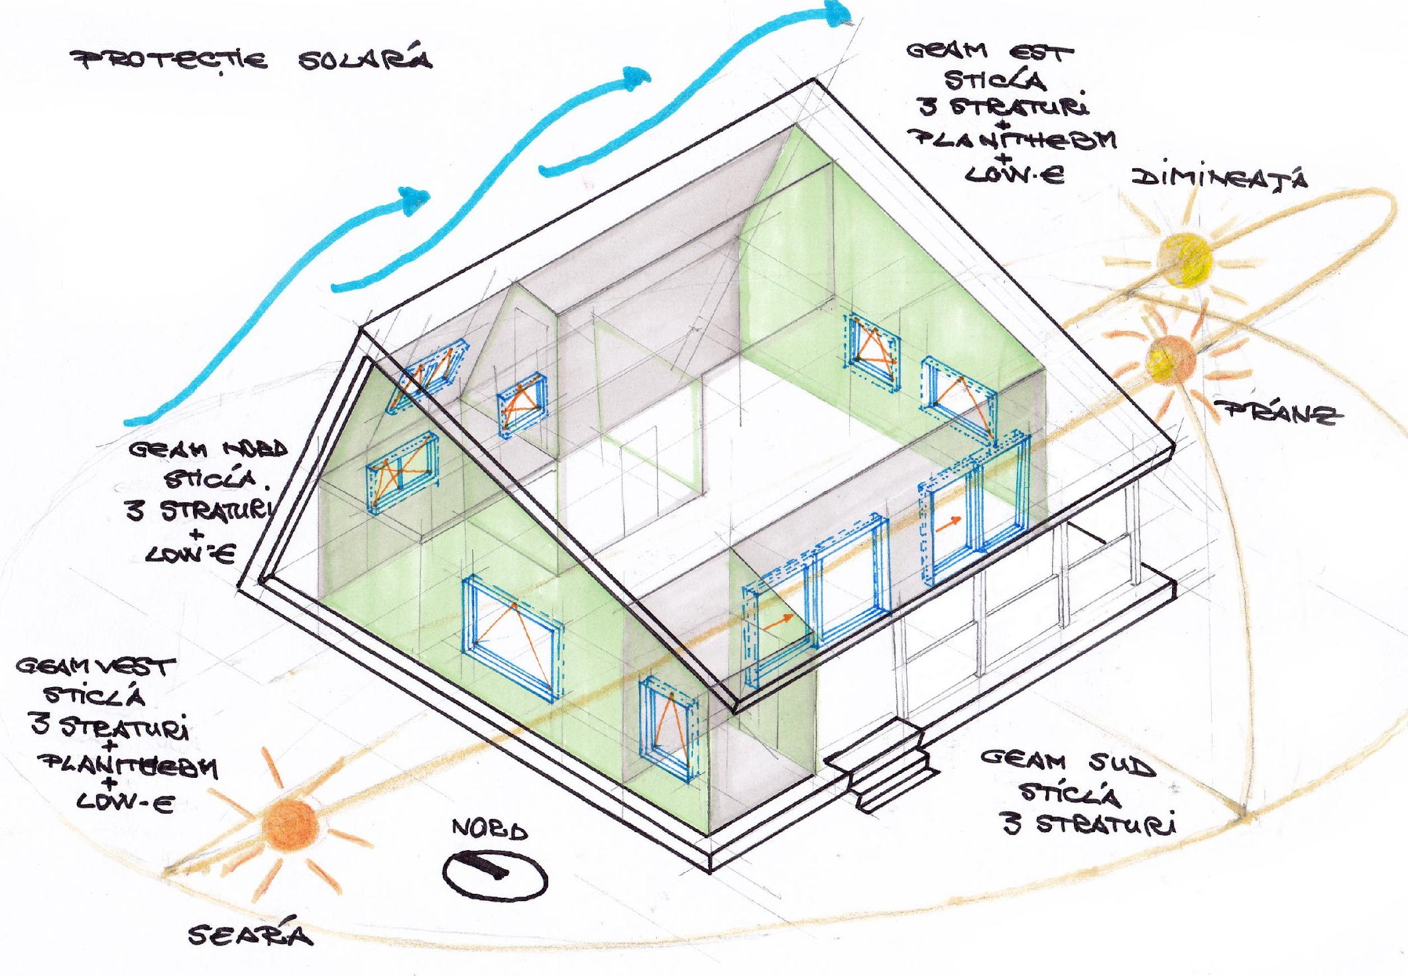
Prototip casă solară - PRISPA
Sustenabilitate și inovație tehnică
PRISPA este un proiect-pilot, o alternativă sustenabilă pentru revitalizarea modului de viaţă rurală din România.
S-a urmărit proiectarea, construirea și folosirea unor case solare care să fie atât eficiente energetic, cât și atractive și care să arate noi moduri de a înţelege resursele pe care le avem deja.
Centrul Boldești-Scăeni- Clădire concepută după cel mai riguros standard de sustenabilitate. Unul dintre atuurile ei este selecția de materiale tradiționale folosite: baloții de paie folosiți pentru izolarea pereților, șindrila pentru acoperiș și tencuiala de lut.
Centru comunitar de educație, Boldești Scăeni, PH- arh. Adrian Pop
Educație tehnologică ECONOMISIREA RESURSELOR
Prin izolarea termică corect calculată a clădirilor putem reduce consumul de resurse neregenerabile (cărbuni, gaze naturale etc.) folosite pentru obținerea energiei electrice și energiei termice folosite pentru asigurarea confortului termic, în funcție de anotimp.
Pereții și acoperișul au o structura formată dintr-un schelet de lemn umplut cu baloți de paie (baloții de paie sunt mai ieftini față de vata minerală, putând ajunge la o rezistență termică aproximativ egală, în funcție de grosimea stratului folosit).
Pereții și acoperișul au o structură formată dintr-un schelet de lemn umplut cu vată minerală.
3. CONEXIUNI SPRE ALTE DISCIPLINE
Notes:
SURSELE FOTOGRAFIILOR FOLOSITE
https://manuale.edu.ro/manuale/Clasa%20a%20VI-a/Educatie%20tehnologica%20si%20aplicatii%20practice/R1JVUCBFRElUT1JJQUwg/

Slide 13
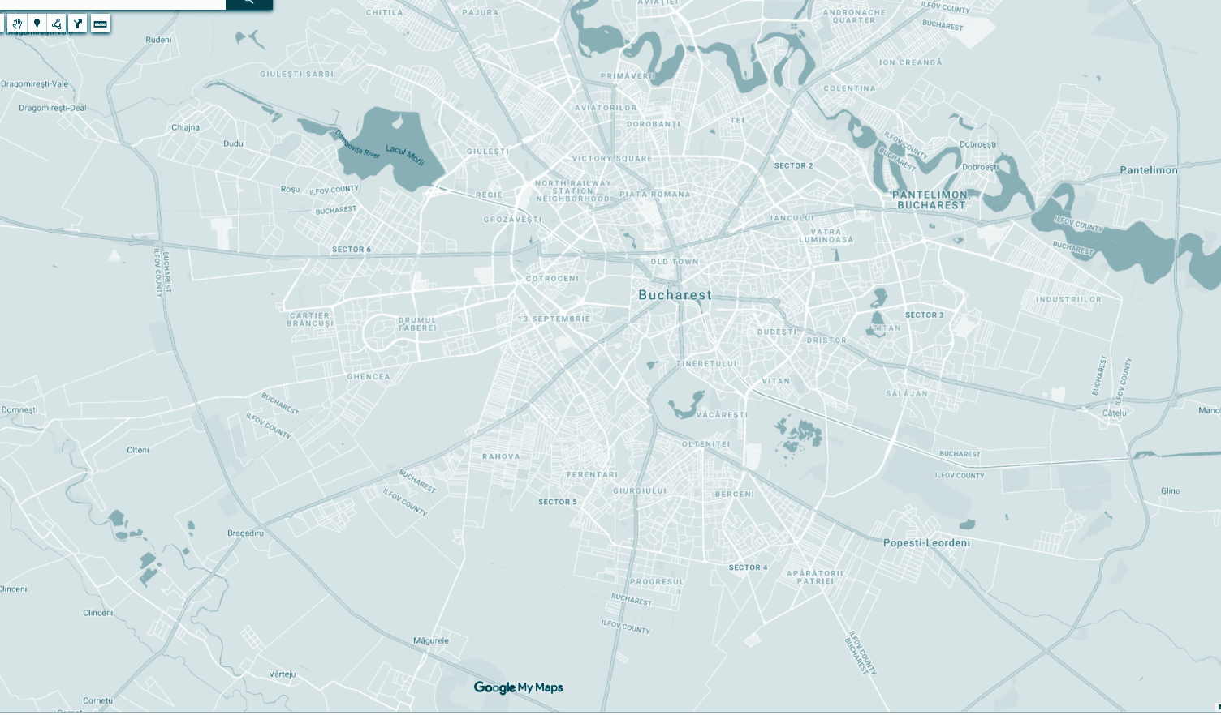
Conductivitatea termică ÎN MEDIUL CONSTRUIT
Folosind un calorimetru, gheață și straturi flexibile din materiale diverse, elevii vor testa practic (tactil) transferul termic dinspre mediul rece spre cel cald, din interiorul clasei.
Se vor nota observații referitoare la conductivitatea diferitelor materiale.
4. APLICAȚIE PRACTICĂ
Notes:
https://manuale.edu.ro/manuale/Clasa%20a%20VI-a/Educatie%20tehnologica%20si%20aplicatii%20practice/R1JVUCBFRElUT1JJQUwg/

Slide 14

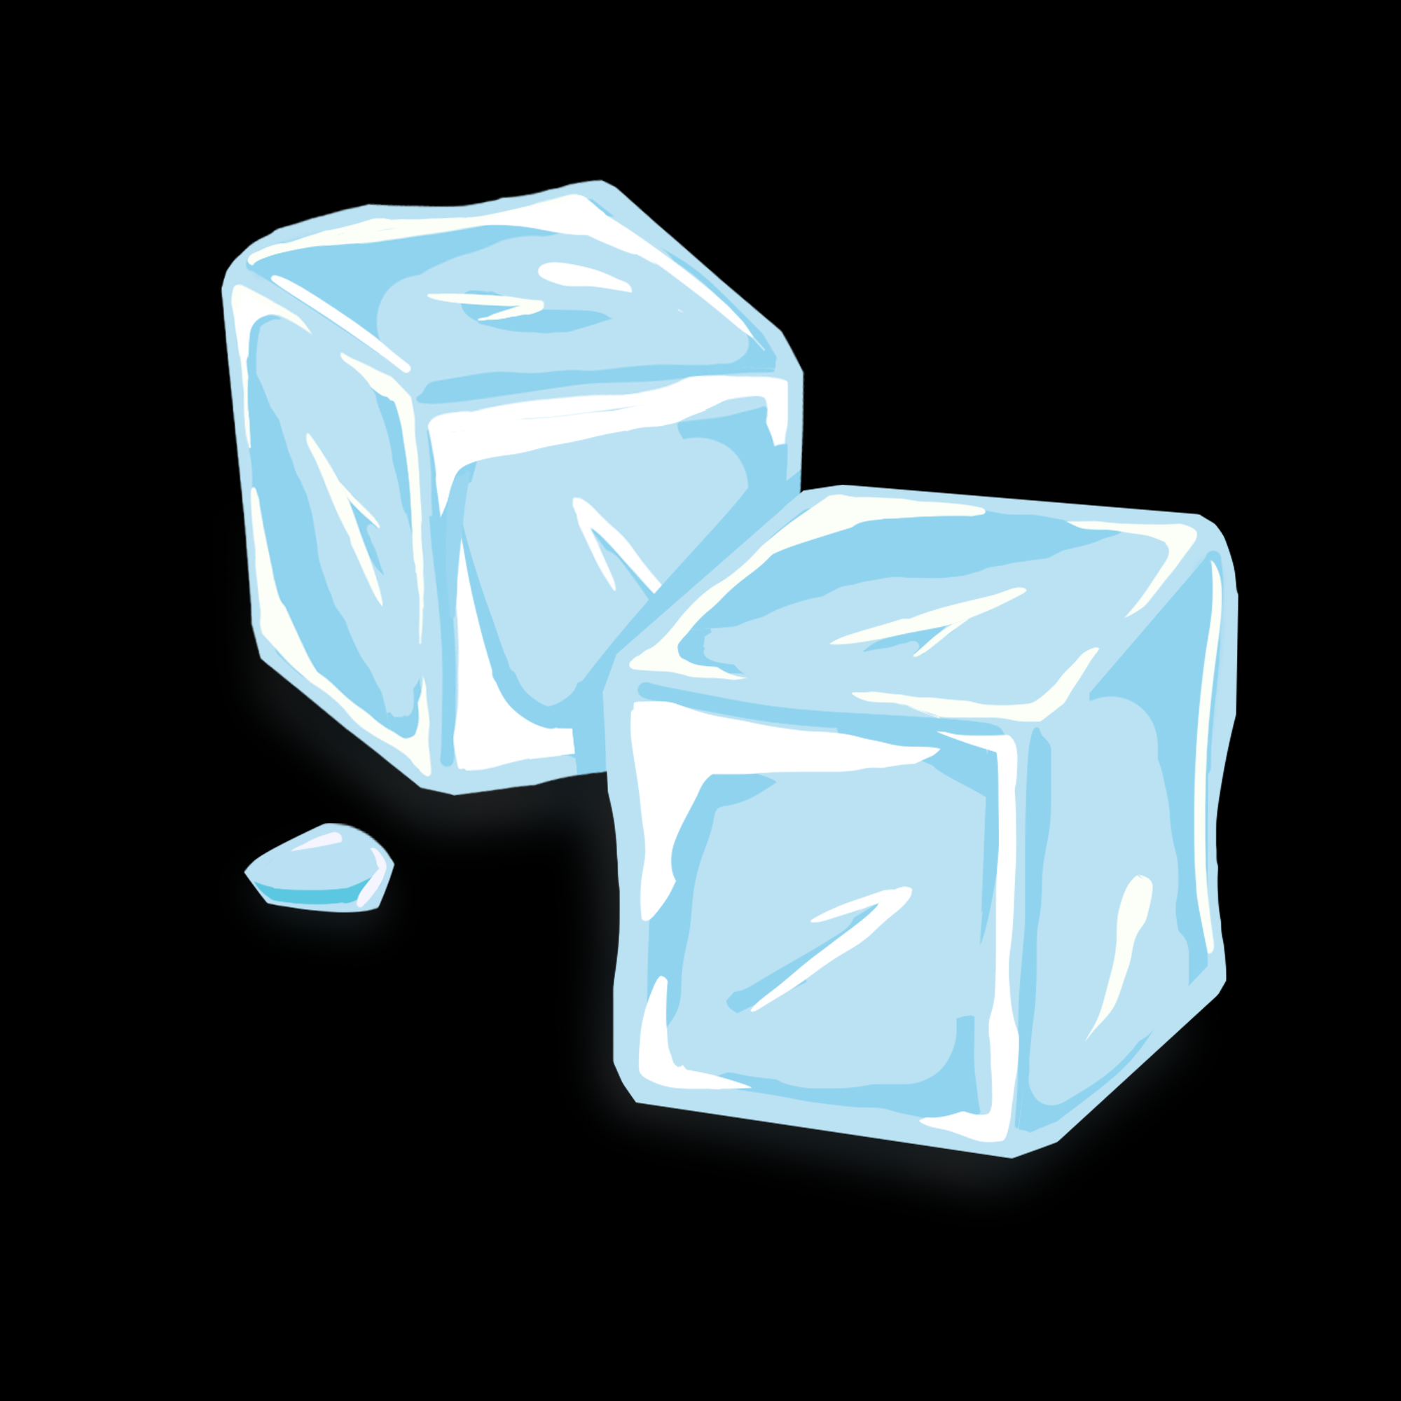
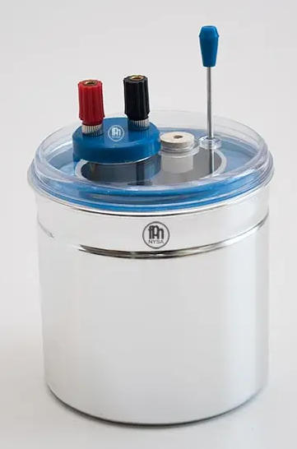
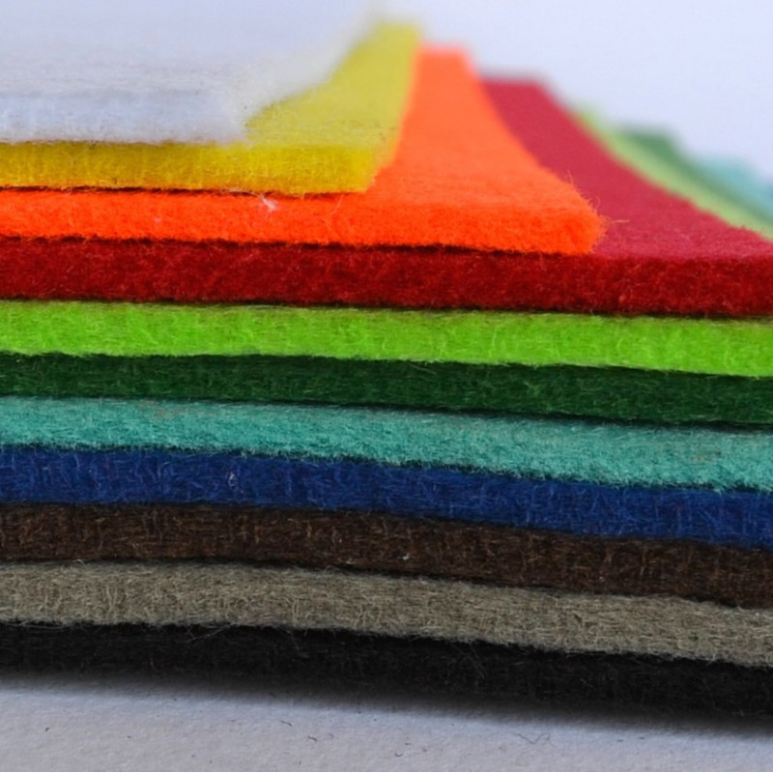
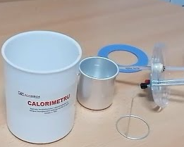
Pentru a studia transferul de căldură de la un corp la altul vom folosi un dispozitiv numit CALORIMETRU.
Vom folosi doar cele două vase (interior si exterior) ale acestuia (nu și izolația).
Asemenea unui perete, supus temperaturilor joase pe timp de iarna, ne imaginăm cum se simte peretele în interiorul casei.
În cazul nostru, mediul exterior este reprodus de vasul interior, iar exteriorul calorimetrului va reproduce peretele dinspre interior al casei.
EXPERIMENT hands-on
Vom pune gheață în vasul interior și vom testa cum se simte temperatura la exteriorul calorimetrului.
Vom relua apoi experimentul, punând în vasul interior apă fierbinte.
Prima dată testăm „peretele” fără strat termoizolator, iar apoi testăm cu straturi termoizolante (aer/polistiren/hârtie/fetru) diferite.
…După atâtea teste, jucăm un KAHOOT?
4. APLICAȚIE PRACTICĂ
Notes:
https://create.kahoot.it/share/pereti-bine-imbacati-contactul-termic-conductia-termica/027d018a-4561-4398-b591-ec8320669703

Slide 15
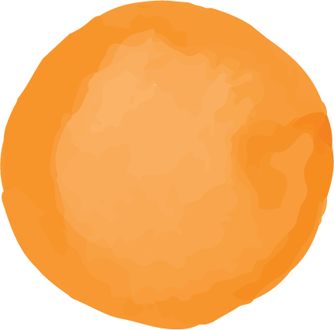

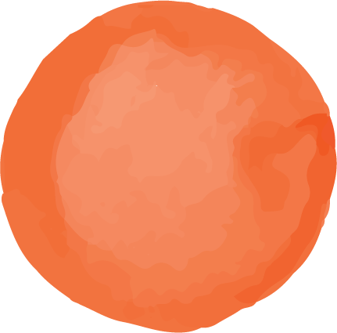
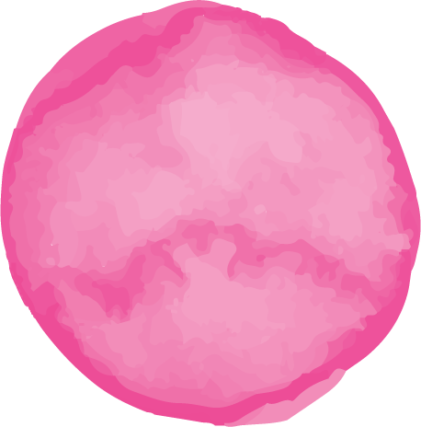
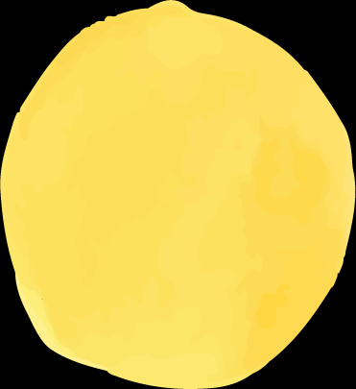
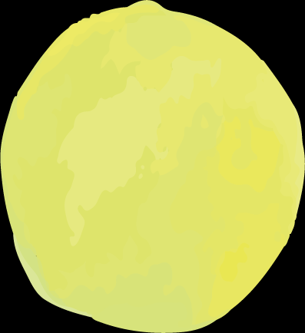
eficiență energetică
barieră termică
economie de energie
Uitați-vă în jurul vostru, în clasă, acasă, în casa bunicilor.
Din ce credeți că sunt alcătuiți pereții? Cât de groși credeți că sunt?
Pe unde scapă căldura? Pe unde intră frigul?
Ce ar ajuta să fie mai bine în spațiul interior din punct de vedere al confortului termic?
S-ar putea elimina ceva? Sau mai degrabă adăuga?
Care ar fi intervenția care ar salva casa de risipă de energie?
căldură
pereți
confort
straturi
frig
puncte sensibile
sustenabil
condens
5. CONCLUZII

Slide 16
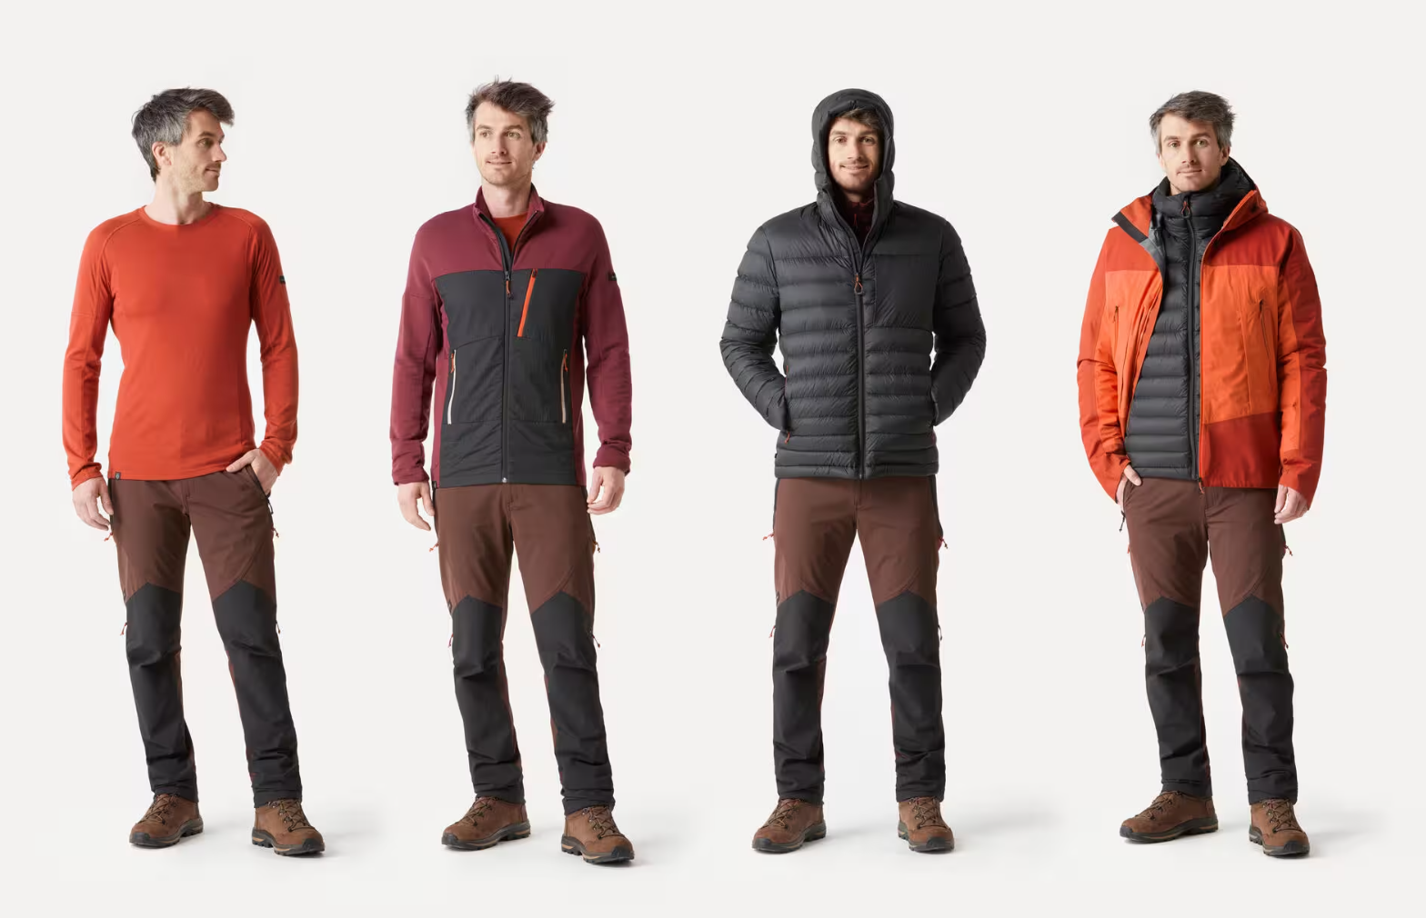
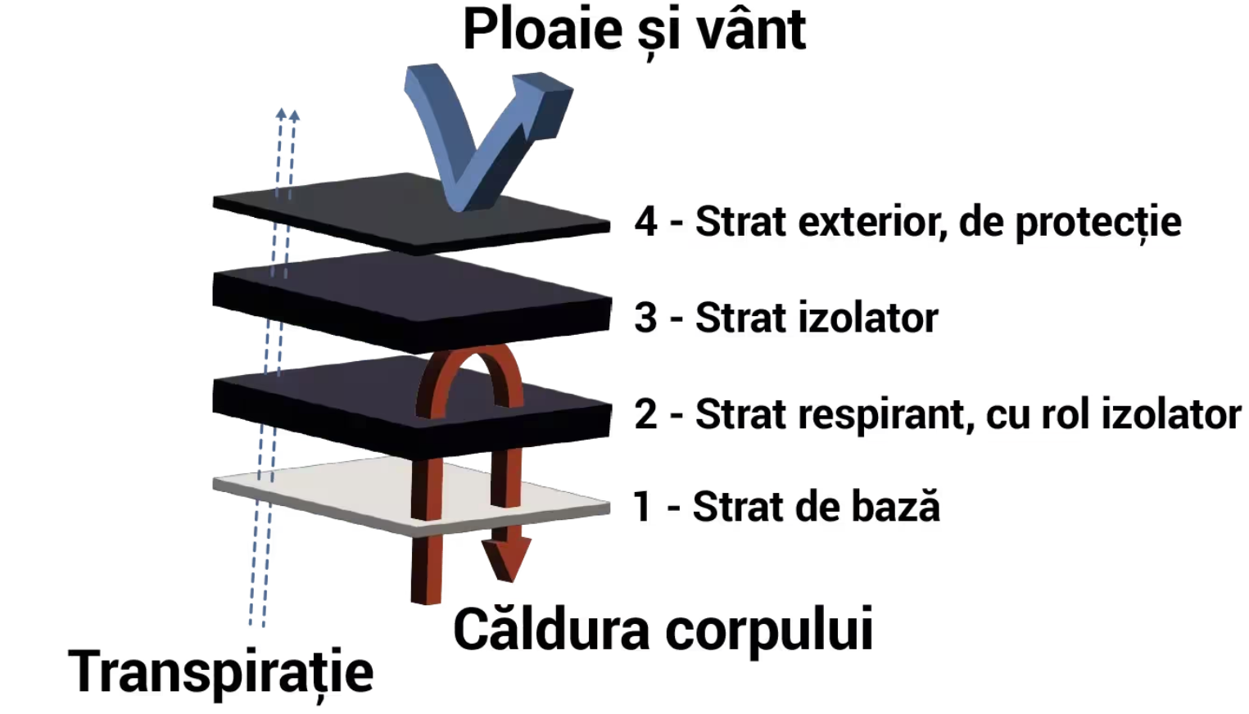
4. Strat exterior, de protecție
3. Strat de aer
2. Strat termoizolatie
1. Perete de cărămidă
Cum este mai bine să fie peretele? Mai gros sau mai subțire? Contează cât însumează straturile sau are o mai mare importanță tipul straturilor componente? Gândește-te la un perete ca la o persoană.
Noi cum ne protejăm de frig mai eficient? Cu o singură haină sau cu mai multe straturi?
INTERIOR EXTERIOR
1 2 3 4
5. CONCLUZII
Notes:
SURSELE FOTOGRAFIILOR FOLOSITE
https://sfaturi.decathlon.ro/alege-corect-imbracamintea-pentru-trekking-cu-tehnica-celor-4-straturi

Slide 17
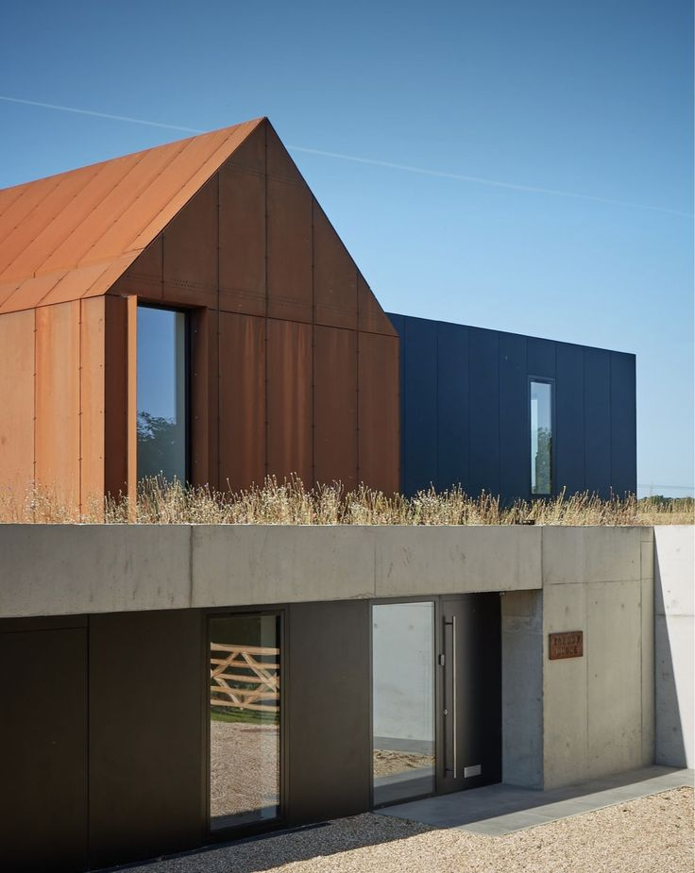
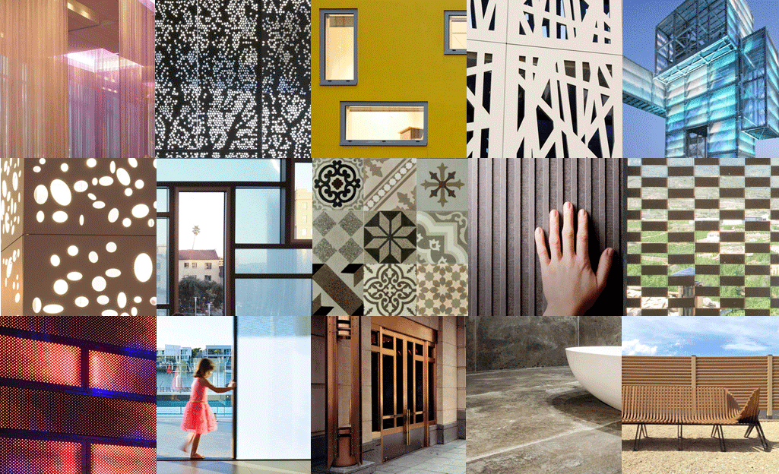
Locuință, Marea Britanie, ID Architecture
ROMA
BUCUREȘTI
Ai atins vreodată o piatră? Sau o bucată de marmură? Dar o bucată de metal care a stat în soare?
Unele materiale precum metalul, transmit căldura rapid, în timp ce altele, ca lemnul sau vata minerală, o izolează eficient.
Așadar, putem avea pereți din orice material? Cum decidem care material este mai potrivit?
5. CONCLUZII
Notes:
SURSELE FOTOGRAFIILOR FOLOSITE
https://www.archdaily.com/975039/barrow-house-id-architecture
https://www.archdaily.com/879228/the-15-most-popular-architectural-materials-and-products-of-2017
https://oar.archi/wp-content/uploads/2021/02/ghid_de_arhitectura_zona_secuime_pdf_1510930319.pdf

Slide 18
NOTE: 1. Se va face experimentul folosind straturi și combinații de materiale diferite, inclusiv cu strat de aer intermediar, observând caracteristicile transferului termic în fiecare situație.
2. Dacă nu dispuneți de un calorimetru, experimentul se poate face și mai simplu, folosind un vas din material bun conductor (de ex, metalic) în care puneți sursa rece sau fierbinte.
Surse:
https://manuale.edu.ro/manuale/Clasa%20a%20VI-a/Fizica/Q09SSU5UIExPR0lTVElD/#p=65
https://manuale.edu.ro/manuale/Clasa%20a%20VIII-a/Fizica/Uy5DLiBBUlQgS0xFVFQg/#book/u01-016-17
https://www.youtube.com/watch?v=Ok5sxaSqtGk
https://manuale.edu.ro/manuale/Clasa%20a%20VI-a/Educatie%20tehnologica%20si%20aplicatii%20practice/R1JVUCBFRElUT1JJQUwg/
https://www.youtube.com/watch?v=EwnnHyZdijM
Credite foto:
https://manuale.edu.ro/manuale/Clasa%20a%20VIII-a/Fizica/Uy5DLiBBUlQgS0xFVFQg/#book/u01-018-19
https://www.anuala.ro/proiecte/2022/224/
https://oar.archi/buna-practica/cumulus-architecture-casa-syaa-prahova/
https://ro.pinterest.com/pin/2040762318461262/
https://ro.pinterest.com/pin/35114072087119011/
https://ro.pinterest.com/pin/13862711349364107/
https://ro.pinterest.com/pin/5418462046270125/
https://ro.pinterest.com/pin/169799848446220197/
https://ro.pinterest.com/pin/743938432219986529/
https://ro.pinterest.com/pin/119556565104763266/
https://ro.pinterest.com/pin/678565868893017984/
https://ro.pinterest.com/pin/8866530508663654/
https://nouatei.ro/blog/bca-vs-caramida-ce-aleg-pentru-casa/
https://www.macostore.ro/termoizolatii/vata-minerala-bazaltica-ravatherm-etics-30-600-x-1200-mm.html
https://policonstruct.md/product/polistiren-expandat-ignifugat-fs-25-1000x500x50mm/
https://ro.pinterest.com/pin/99782947992422510/
https://ro.pinterest.com/pin/36239971995517641/
https://www.carinatataranu.ro/calatorii/cula-isvoranu-geblescu/
https://www.igloo.ro/doua-cule-gemene/
https://e-zeppelin.ro/casa-cu-soare-casa-pasiva-casa-cu-gemeni/
https://www.sothebysrealty.ro/blog/traditii-in-spatii-modern
https://www.doxar.ro/blog/tipuri-de-imbinari-des-folosite-in-constructia-caselor-din-lemn
http://prispa.org/sde2012/casa/
https://www.spatiulconstruit.ro/articol/castigatorul-romanian-building-awards-2016-a-dovedit-cum-valoarea-spatiului-construit-trece-de-constructie/19874
https://pngtree.com/freepng/two-ice-cubes_13022316.html
https://eduboom.ro/video/1714/coeficien-i-calorici-calorimetrie
https://sfaturi.decathlon.ro/alege-corect-imbracamintea-pentru-trekking-cu-tehnica-celor-4-straturi
https://www.archdaily.com/879228/the-15-most-popular-architectural-materials-and-products-of-2017
https://oar.archi/wp-content/uploads/2021/02/ghid_de_arhitectura_zona_secuime_pdf_1510930319.pdf
https://ro.pinterest.com/pin/51932201947429223/
https://mustash.ro/fetru/3670-4210-fetru-color-3-mm.html#/1489-fetru_3_mm-alb_20x30_cm

Slide 19
Resurse suplimentare

Slide 20
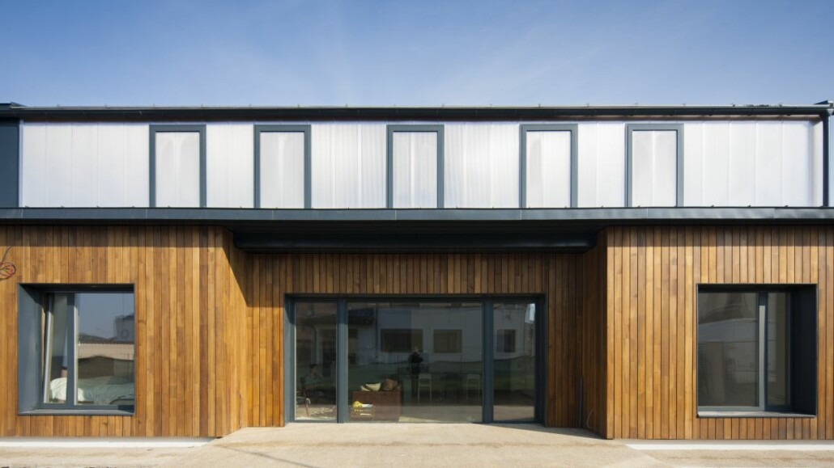
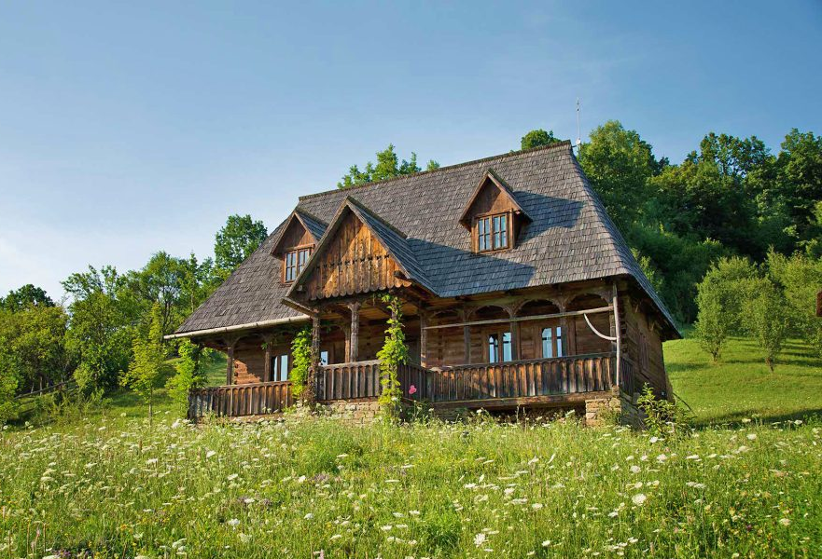
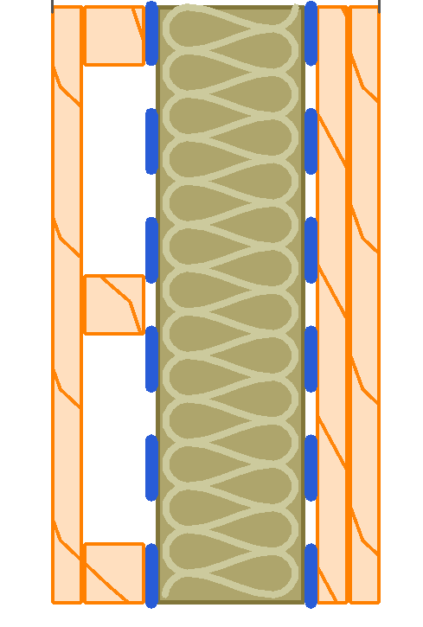

Observă cele două exemple!
Din ce straturi sunt formați pereții lor?
Casă de lemn modernă
Casă de lemn tradițională
Casa modernă are pereții formați din scânduri de lemn, termoizolație din vată minerală de 15 cm, un strat de aer ventilat și panouri de lemn, acest ultim rând fiind și finisajul exterior al locuinței.
Casa tradițională are pereții din bârne de lemn. Deși lemnul este un material bun izolator termic, acesta nu asigură prin grosimea sa o izolare termică suficientă. Locuințele tradiționale asigurau confortul termic cu ajutorul sobelor iarna și vara printr-o ventilare corespunzătoare a spațiului.
Observă grosimea pereților din cele doua exemple!
Locuință pasivă, Otopeni, arh. Raluca Munteanu, ing. Marius Șoflete
Casă tradițională, Botiza, jud. Maramureș
Luat singur, aerul nu este un gaz termoizolator.
Dar: stratul de aer are rol de ventilare, cât și de termoizolare, atunci când se află poziționat între două materiale de construcție, sau când este o componentă/ proprietate a materialului de construcție.
scânduri lemn
vată minerală
bârne lemn
45 cm
20 cm
Care pereți crezi că izolează mai bine?
6. RESURSE SUPLIMENTARE

Slide 21

4. APLICAȚIE PRACTICĂ
Notes:
SURSELE FOTOGRAFIILOR FOLOSITE
https://www.youtube.com/watch?v=Ok5sxaSqtGk
https://mustash.ro/fetru/3670-4210-fetru-color-3-mm.html#/1489-fetru_3_mm-alb_20x30_cm
https://www.youtube.com/watch?v=EwnnHyZdijM

